Slide 1

东南大学校园交通一体化服务汇报
上海哈啰普惠科技有限公司

Slide 2
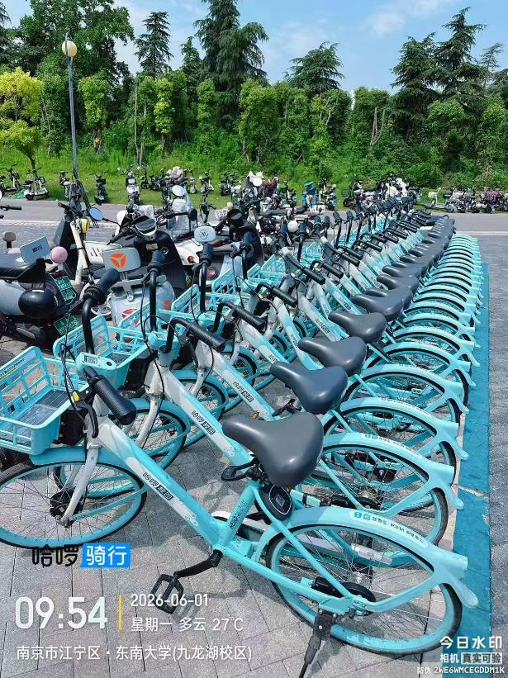
哈啰服务规模与覆盖能力
1.、车辆投放量​
共享单车总量：4500辆（覆盖80%以上主要区域）；助力车总量：1000辆，全部定制东大专属车贴。
​2、区域分布
​根据师生需求动态调整，重点覆盖教学区、宿舍区、食堂及交通枢纽（基于大数据热力分析）。
​3、使用数据​
日均订单量：单车7426单；助力车6778单，用户活跃度：90%以上。
高峰期车辆调度响应时间：≤15分钟（通过物联网实时监测供需）

Slide 3
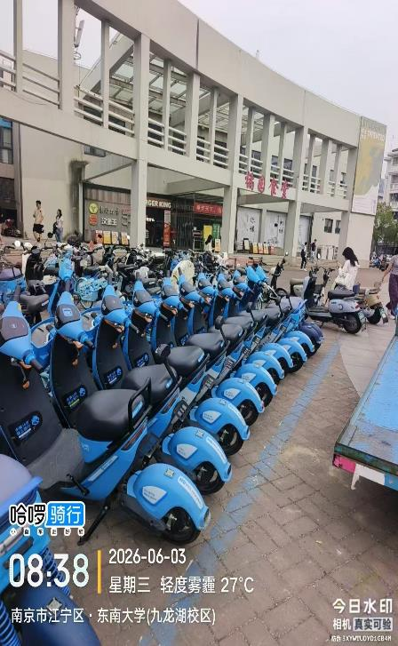
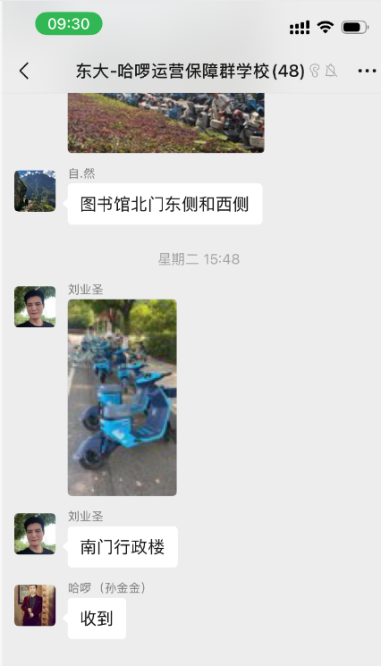
日常运营保障体系
1、车辆维护机制​
每日检修率100%，故障响应时间≤30分钟（依托物联网故障预警）。
智能锁维护：定期升级加密算法，异常开锁率＜0.5%。
2、​安全保障措施​
骑行保险覆盖率100%（含意外险及第三者责任险）。
安全提示：APP内嵌骑行规范指南，违规行为累计扣分制
3、日常秩序维护
哈啰运维人员配备15人，日常车辆秩序维护，学生自有车辆协助整理，

Slide 4
用户服务与成效
1、电力保障：为了保障用户用车有电，换电人员分白班和夜班进行 24 小时电力保障，根据车辆管理后台 BOS 系统，监控区域里面的车辆欠压情况，进行人工换电，确保师生用车电力无异常。
2、网格化管理：把每个人落实到网格里面进行管理区域里面的车辆，根据停车点和停车点上常驻车辆的数量进行划分区域，确保每个划分的区域合理。在运维中确保“5 分钟内响应、60 分钟内处理完成”。
3、车辆及时调度：为保障当地交通减压运营，已投车辆高效使用，利用后台车辆闲置率指标，根据投放进度筹备调度运输车辆，对车辆挤压、闲置车辆及时调度到需求位置，同时对故障车辆进行回收。根据校内潮汐现象的区域，及时通过调度车辆快速调离疏导，避免加压和交通拥堵。
4、故障车处理：找到能现场处理的车辆，先对用户的报障进行判断，再拍故障位置照片，然后记录车辆编码、故障情况；再对故障进行维护，修理；完成再次投放，现场无法修理的车辆进行聚拢，由回收司机进行统一回收至哈啰维修仓库，专业维修以后进行投放。

Slide 5
用户服务与成效
共享单车摔倒赔付案例与责任划分
1、3.3日下雨，一学生骑行车辆刹车摔倒无受伤，哈啰校内运营负责人第一时间进行关怀，检车车辆状况无异常，给予学生骑行卡补偿，学生表示满意
2、3.28日一校外参加研究生复试的同学骑行摔伤，哈啰校内运营负责人第一时间联系用户进行慰问，指导用户进行保险备案赔付
3、2025.11.6日一学生骑行单车因单车刹车故障摔伤，哈啰校内负责人第一时间将同学送医检查，校园业务负责人第一时间进行关怀慰问，指导用户进行保险备案赔付，同时针对东南大学单车做全面维保。
遗失物品
1、运维拾到遗失物品第一时间上报并交至最近的门岗
2、学生丢失物品寻求运营帮助，哈啰第一时间定位至相应车辆，后台查询后续用户进行询问并根据车辆骑行轨迹提供给学生调取监控查找
东北门保障
1、根据学生潮汐规律错峰分流和定时补车
2、空间优化与交通疏导​，分区域设置​：校门口划分“单车停放区”“助力车停放区”，高峰期运维协助整理学生自有车辆，确保道路通畅

Slide 6
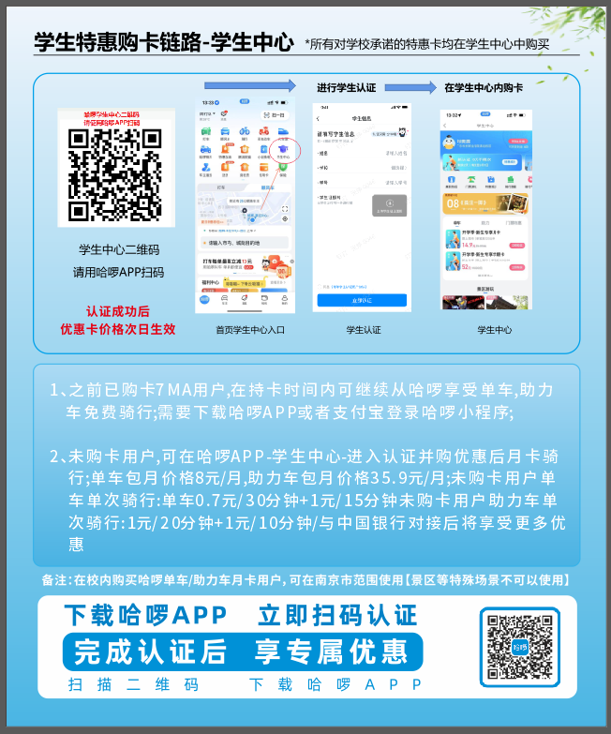
骑行定价和优惠购卡链路
定价:
单车包月价格8元/月，助力车包月价格35.9元/月；未购卡用户单车单次骑行:单车0.7元/30分钟+1元/15分钟，未购卡用户助力车单次骑行:1元/20分钟+1元/10分钟
学生认证
通过哈啰App的学生中心进行学生认证，认证通过后可以享受三天免费骑行，在学生中心优惠购卡

Slide 7
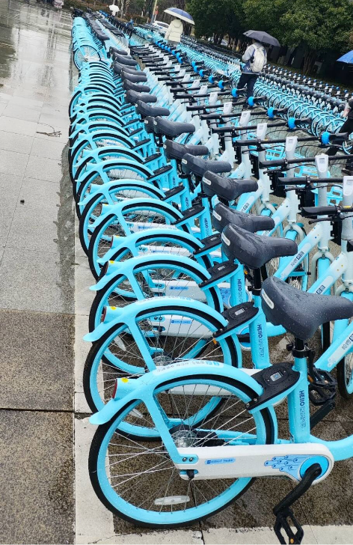
定点还车与停放管理
1.​电子围栏技术​
校区全新上线53个电子围栏停车点，通过蓝牙+GPS双重定位判断停放合规性。
采用北斗高精度定位为核心技术，旨在实现规范停车、高效调度、智能管理的目标。
​2.容量动态监控​
实时监控各停车点车辆数量，超容报警率100%，调度响应率98%。
违规停放处理：语音提示+点外强制还车扣费，点位还车前三次可通过学习规范停车规则免罚。

Slide 8
校园巴士
2026年1月-6月10日
总趟次：8147趟
服务总人次：99329人次
学生丢失手机：7个
学生丢失电脑：2台
丢失其他物品：45件

Slide 9
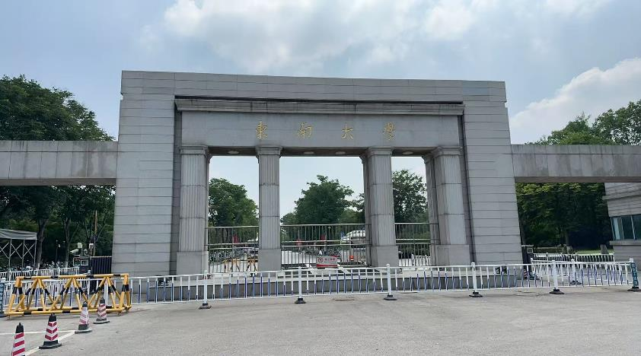
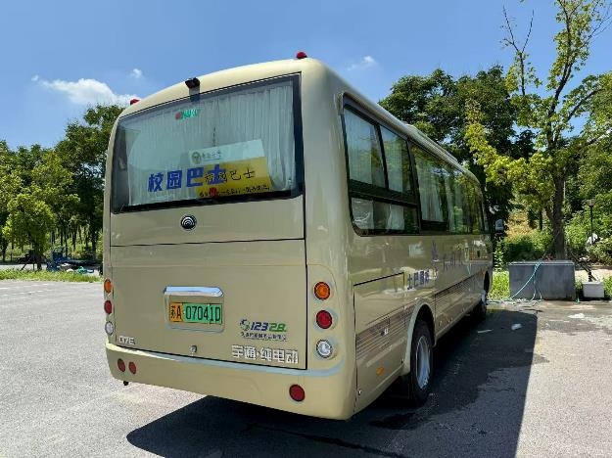
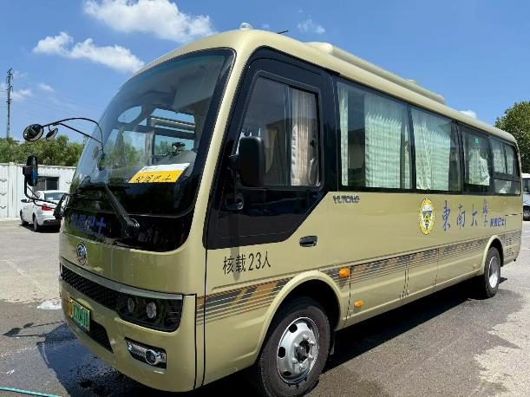
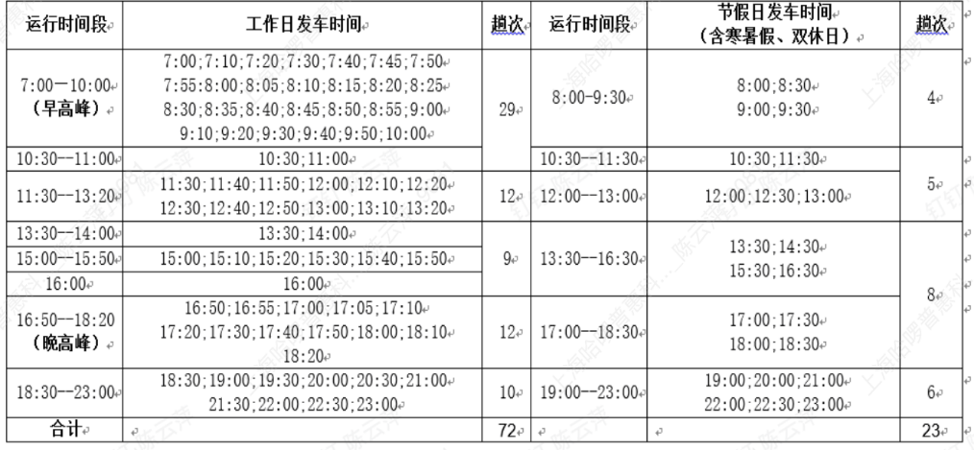
准时准点发车
严格遵守发车时间
校园巴士共享业务确保每班车都准时发车，保证学生和教职工的出行计划不受影响。
提高服务可靠性
准时发车是提升校园巴士服务质量的重要方面，建立贵校对我司服务的信任。

Slide 10
1. 准时准点，高效通勤
数据支撑：
准点率≥98%（近 3 个月统计数据图表）
高峰时段发车间隔≤10 分钟，平峰期≤15 分钟
保障机制：
GPS 实时监控调度系统
驾驶员提前 10 分钟到岗检查车辆
2. 安全驾驶，文明礼让
斑马线礼让行动：
全员培训 “一停二看三通过” 准则
安装车内监控记录礼让行为，纳入驾驶员考核
安全管理体系：
每日出车前 “三检”（刹车、灯光、轮胎）
定期开展防御性驾驶培训
四大服务准则，打造校园通勤标杆
3.温度服务，舒适出行
智能温控系统：
夏季空调设定 24-26℃，冬季暖气维持 18-20℃
车内配备温度计，接受师生实时反馈
细节关怀：
座椅软垫（冬季）、清凉坐垫（夏季）
车载 USB 充电接口、爱心雨伞收纳箱
4. 环线覆盖，精准停靠
线路设计原则：
环绕校园主路设置站点，覆盖 90% 以上教学 / 生活区域
标注 “必停站”（如教学楼群、食堂、宿舍区）和 “招呼站”（需挥手示意）
停靠规范：
每站停靠时间≥30 秒，确保师生上下车从容夜间开启站点照明指引灯

Slide 11
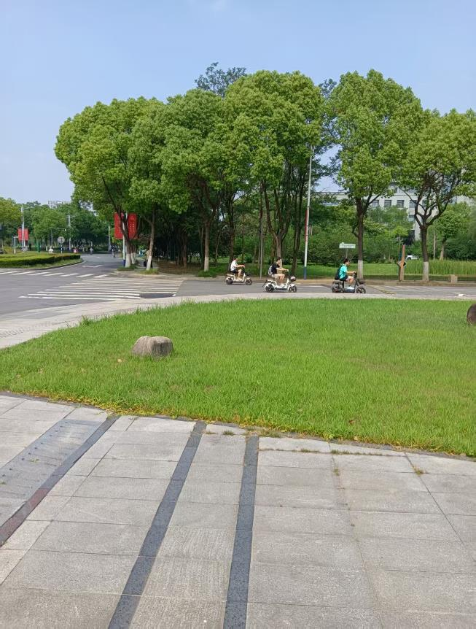
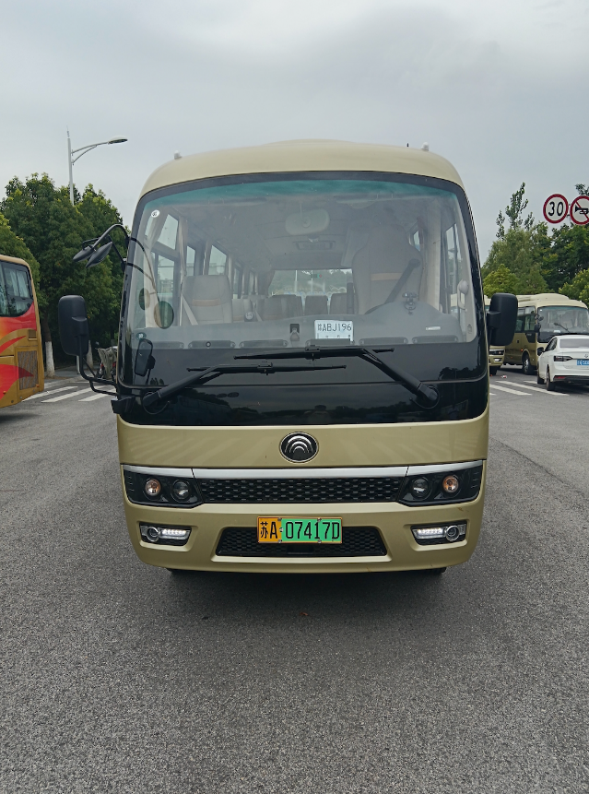
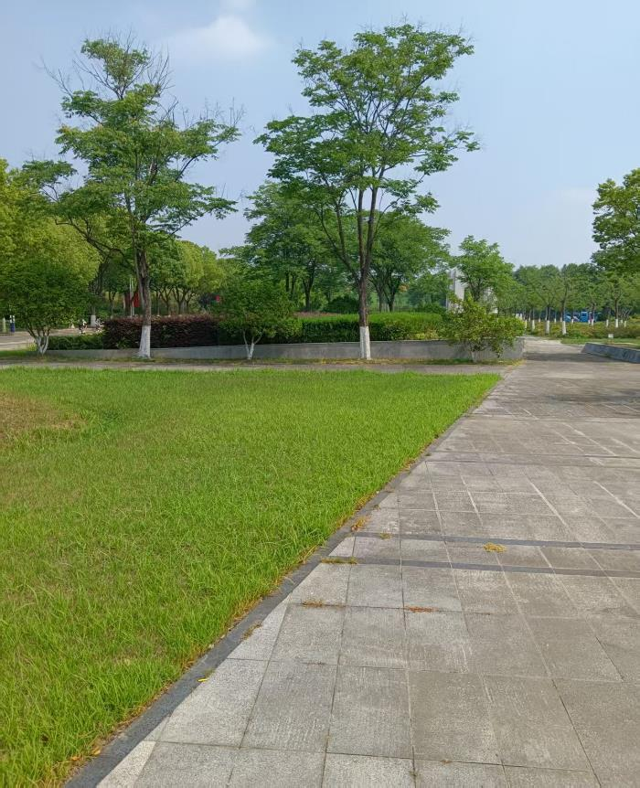
路口礼让行人

Slide 12

根据温度调节空调
根据天气调整空调
提供适宜的乘车环境
校园巴士司机需根据室外温度变化及时调节车内空调，确保乘客的舒适度。
通过调节空调，校园巴士服务能够为乘客提供一个舒适的乘车环境，无论春夏秋冬。

Slide 13
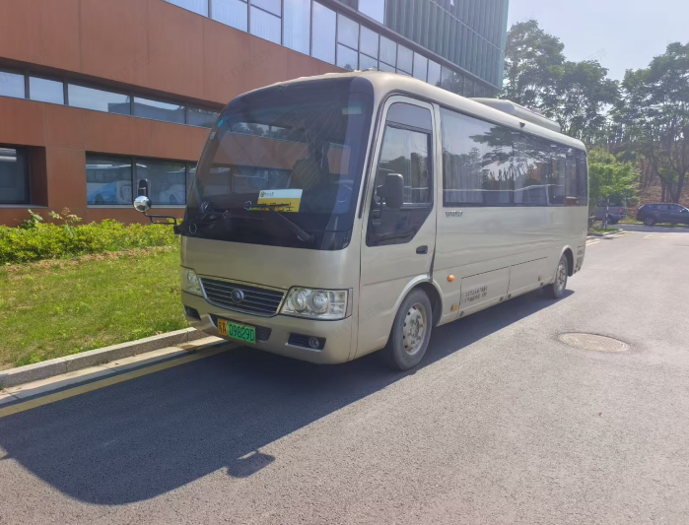
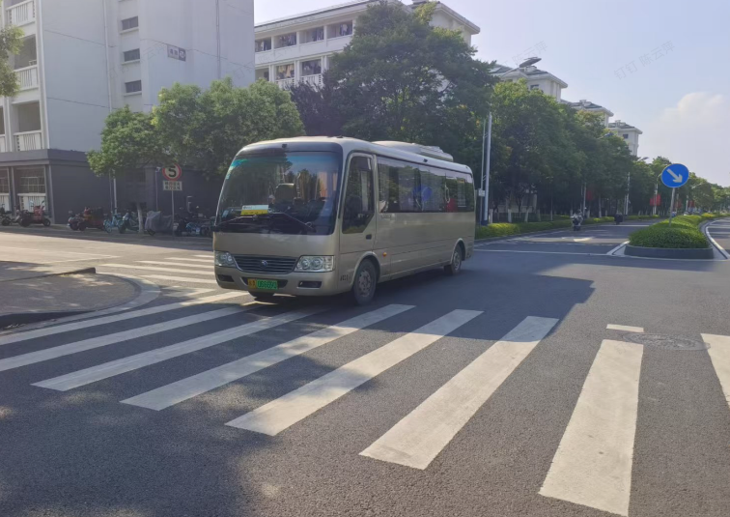
环绕环岛行驶
优化行驶路线
减少行驶时间
校园巴士在校园内环绕环岛行驶，确保覆盖所有重要区域，方便乘客上下车。
环绕环岛的路线设计有助于缩短行驶距离，提高校园巴士服务的效率。

Slide 14
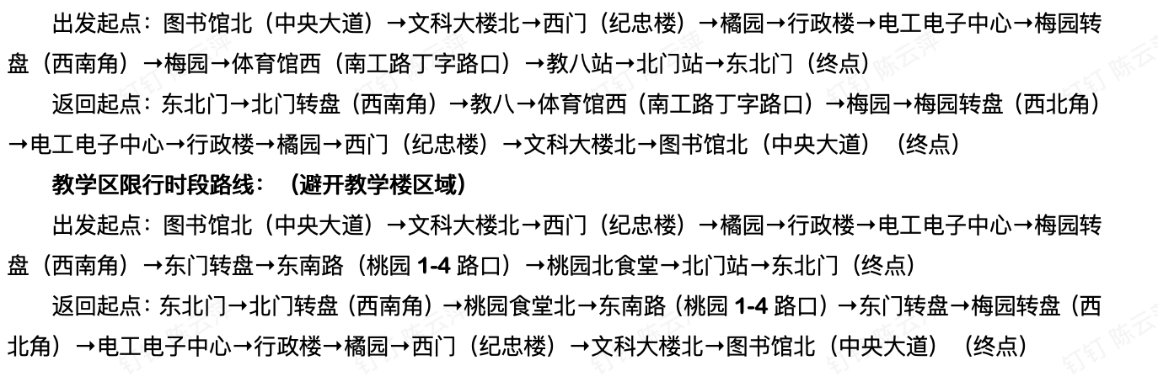
每个站点均停车
01
02
确保站点全覆盖
提供便捷的乘车体验
校园巴士在每个站点都会停车，确保所有需要乘车的学生和教职工都能方便地使用服务。
站点全覆盖的政策使得乘客无需担心错过巴士，大大提升了校园巴士的便捷性。

Slide 15
问题与不足
一、单车投放体量过剩，助力车供给缺口较大，车辆品类结构与用户实际出行需求不匹配。
二、对校园内单车（包括共享单车和共享电动自行车）的安全维护与骑行环境风险管理存在不足。
三、校园内共享单车、助力车辆清运调度不及时，易引发车辆堆积占道问题，进而造成校园通行拥堵，影响校园交通秩序与通行效率。

Slide 16
整改措施
一、“按需调整，结构优化”，即通过学校审批，动态削减过剩单车并增投电动自行车，实现车辆供给与校园实际出行需求的结构性匹配。
二、建立主动、常态化的安全运维机制，通过定期维保和及时清运故障车辆，系统性降低校园骑行安全隐患。
三、以技术手段（电子围栏）与宣传教育相结合，双管齐下规范校园车辆停放秩序，从而缓解交通拥堵问题。

Slide 17
感谢
汇报人：上海哈啰普惠科技有限公司
时间：2026年6月10日

